Slide 1
PROJET
CASTELLANE AUTO

Slide 2
Qui sommes-nous ?
PIXELWEB : S.A.R.L fondée en 2011 au capital de 18 000 €
3 employés (et associés)
Prestataire Web : Développement, Intégration et Services e-Commerce

Slide 3
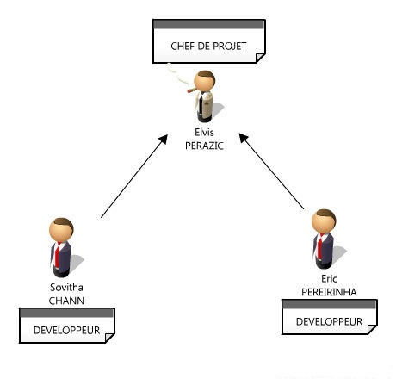
Organigramme de PixelWeb

Slide 4
L'entreprise Castellane Auto
Société en nom collectif fondée en 1981 par Mme Lejars, fondatrice et directrice de la société
Solide réputation depuis 30 ans
Au Capital de 40 500 €

Slide 5
27 boulevard du Général-de-Gaulle
83100 TOULON Cedex
5 moniteurs diplômés d’État
Véhicules neufs renouvelés tous les 2 ans
Offres diversifiées de facturation des leçons

Slide 6
Cahier des charges
Une interview avec Mme Lejars nous a permis d'analyser les besoins de l'auto-école :
PixelWeb : Quel est votre système d'information actuel ?
Mme Lejars : On peut dire qu'il est inexistant : actuellement nous gérons les leçons de code et de conduite sur une agenda et des post-it fixés sur un tableau.

Slide 7
W : Quelles évolutions souhaiteriez-vous voir apparaître ?
L : Il serait agréable pour les moniteurs de pouvoir gérer les leçons sur internet et d'avoir un suivi de progression des élèves.
W : Donc vous souhaiteriez une plate-forme en ligne pour votre auto-école ?
L : Oui exactement ! Ce serait d'ailleurs un plus car il nous permettrait de faire de la publicité pour Castellane Auto concernant les services et les tarifs .

Slide 8
Résumé de l'interview
SI actuel de l'auto-école :
Quasi-nul, donc pas de coûts mais une gestion approximative, lente et plus vulnérable aux erreurs
Mme Lejars souhaite :
Un site web permettant de faire la vitrine de Castellane Auto incluant une liste exhaustive des services et les tarifs proposés

Slide 9
Que ce dernier soit dynamique afin que chaque moniteur puisse inscrire des leçons
Que les moniteurs puissent avoir un suivi mis-à-jour régulièrement et détaillé de chaque élève

Slide 10
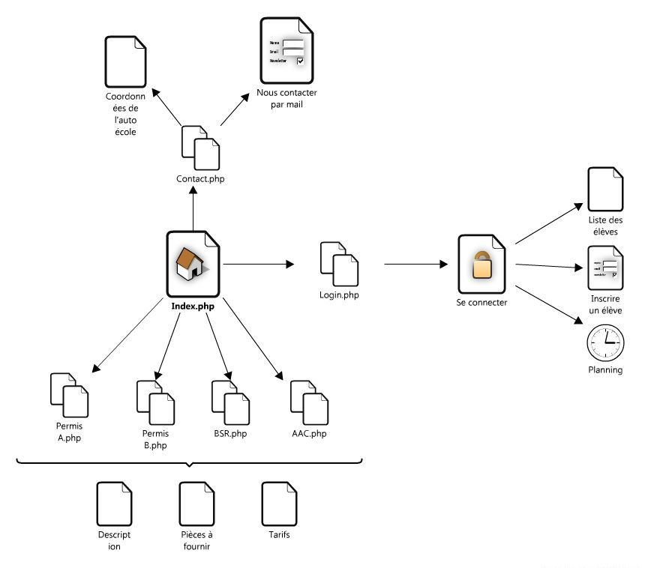
PLAN DU SITE

Slide 11
LANGAGES
Les langages utilisées pour la réalisation de l'application sont :
  HTML
  CSS
  PHP
  Javascript
  JQuery

Slide 12
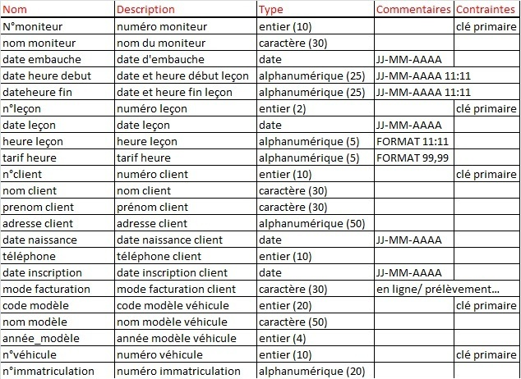
Dictionnaire de données

Slide 13
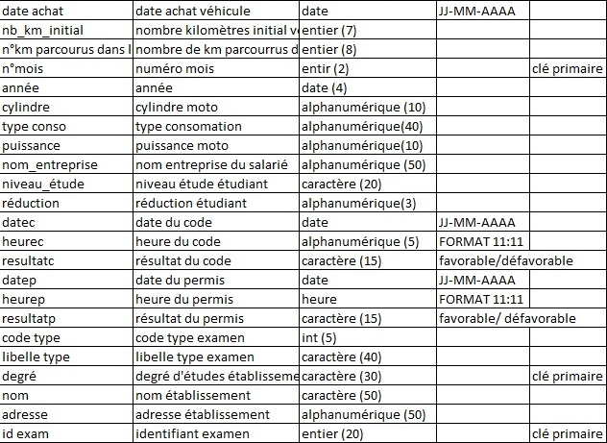

Slide 14
Règles de Gestion
Un élève ne peut passer l'examen du permis que si et seulement s'il passer au minimum 20 heures de conduite
Un élève ne peut passer l'examen du permis que si et seulement si il a obtenu l'examen du code

Slide 15
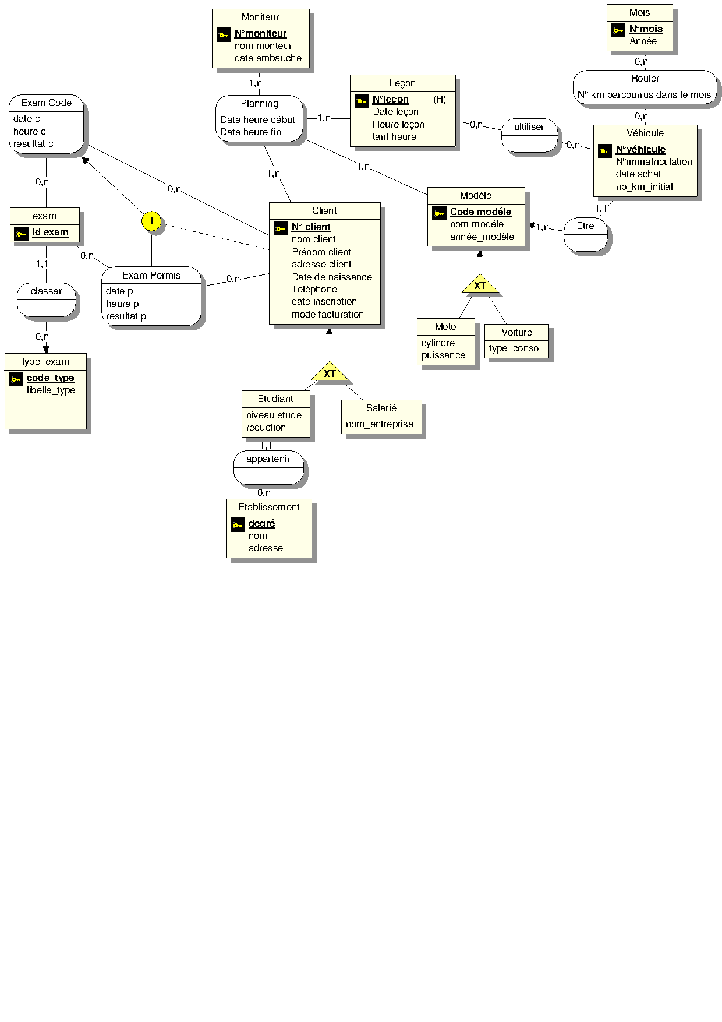
Modèle Conceptuel de données

Slide 16
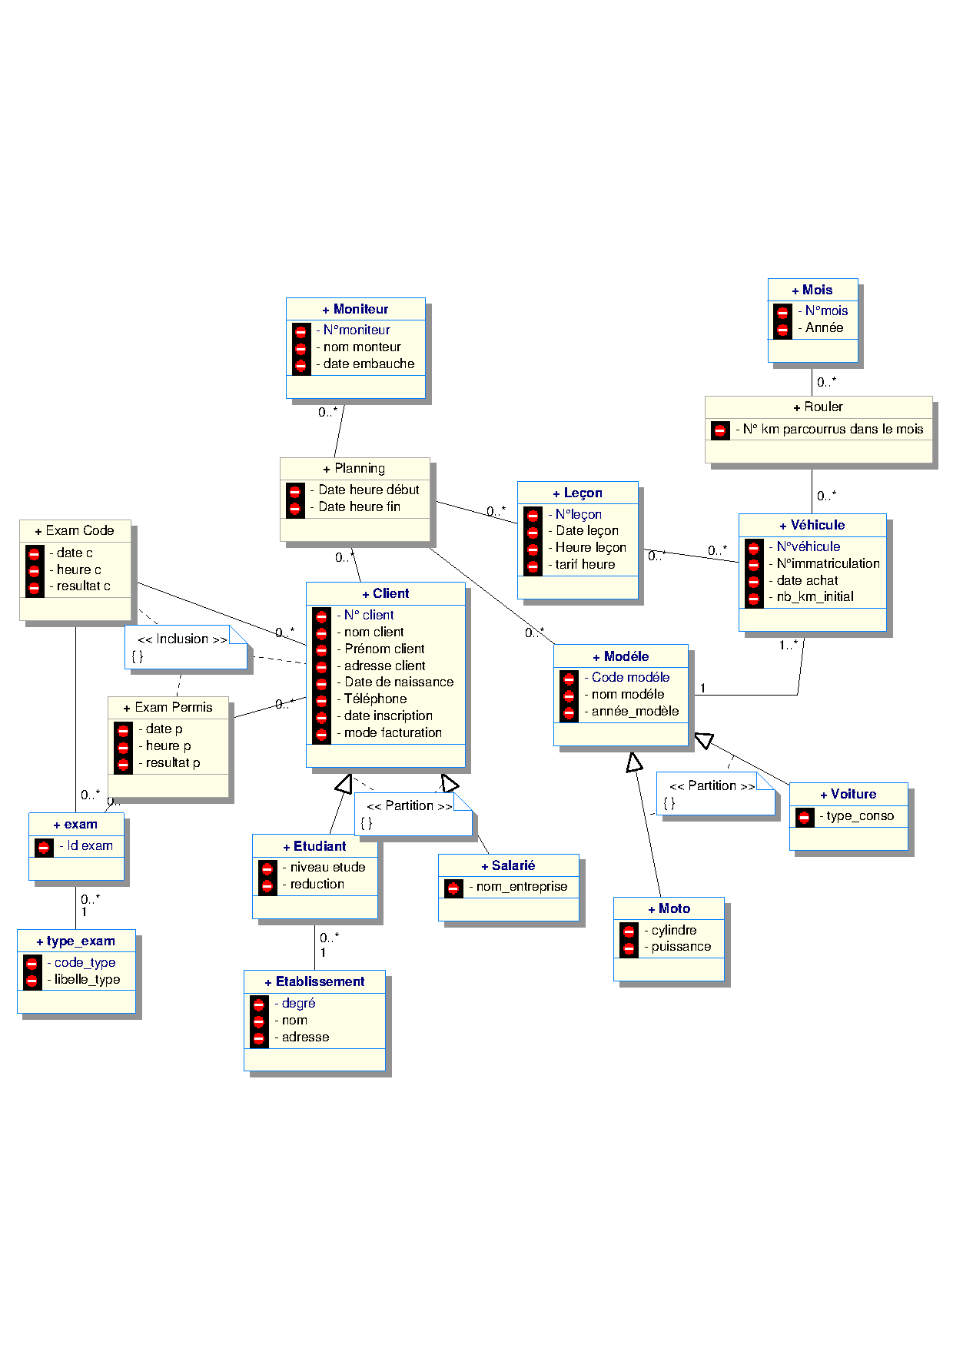
Diagramme de Classe

